Slide 1
Baroko
Vypracovala: Ilona Krajdlová, Karolína Slabá a Barbora Holubová
G3

Slide 2
Baroko je umělecko-kulturní směr, který vládl v Evropě v 17. a 18. století.
Vznikl v Římě a rozšířil se po celé Evropě .
Charakteristickými znaky jsou dynamika, emotivnost, bohatost tvarů , zdobnost, velkolepost, pohyb a energie.
Důraz se dává na kontrasty, hru světel a stínů
Baroko je posledním universálním uměleckým stylem celé Evropy.

Slide 3
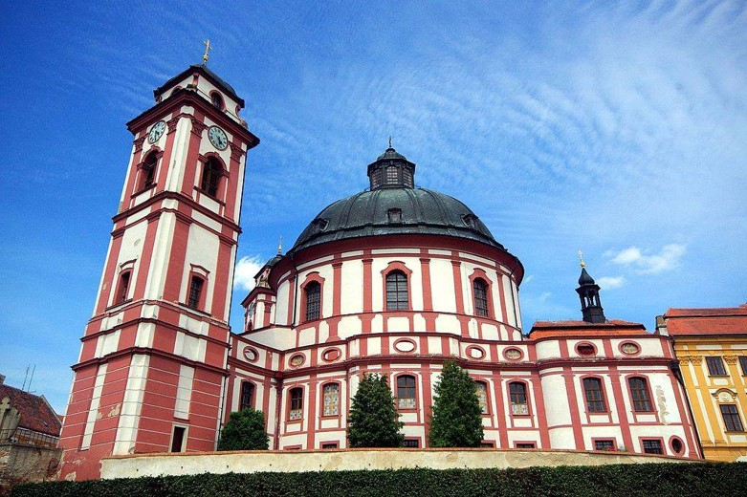
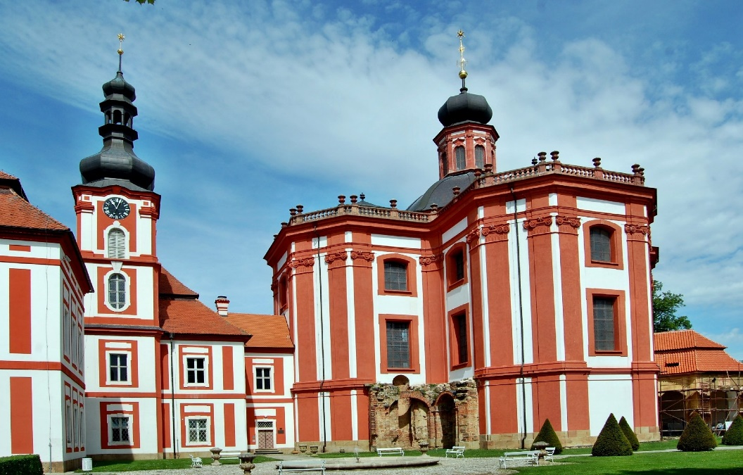
kostel sv. Markéty, Jaroměřice nad Rokytnou
muzeum a galerie severního Plzeňska v Mariánské Týnici

Slide 4
Kostel Panny Marie Pomocnice na Chlumku

Slide 5
Baroko a hudba
Období hudebního baroka - 1600 až 1750.
Kolébkou hudebního baroka je Itálie.
Protikladnost sopránu a basu – tyto dva hlasy provádějí základní melodii skladby a ostatní hlasy slouží jako doprovod
Klade velký důraz na emoce a na pocity člověka
Nástroje: housle, viola, violoncello, kontrabas, loutna, kytara, harfa, cembalo, varhany, flétny příčné i zobcové
V lidové hudbě: buben, kastaněty, xylofon, šalmaj, dudy

Slide 6
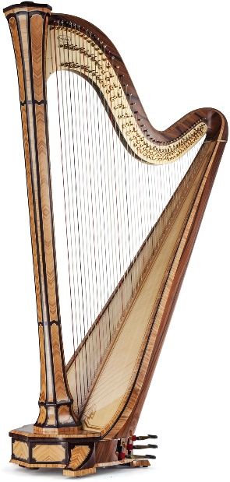
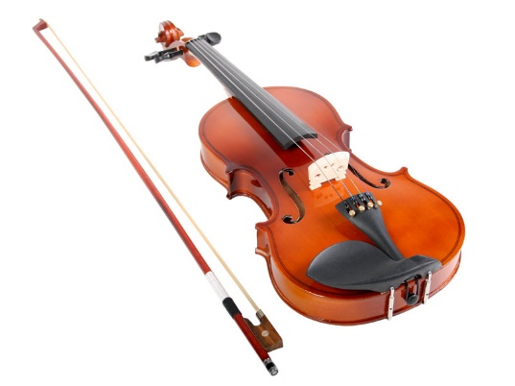
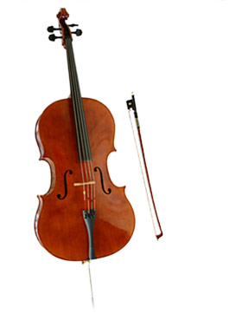
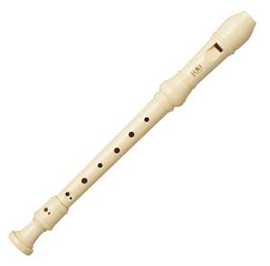
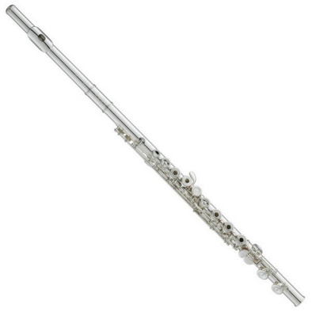
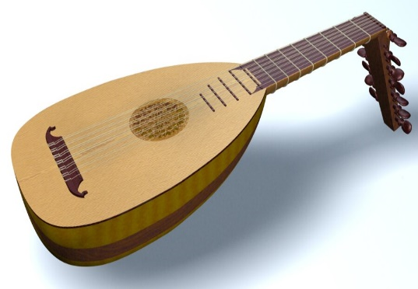
housle harfa
violoncello flétny příčné i zobcové
loutna

Slide 7
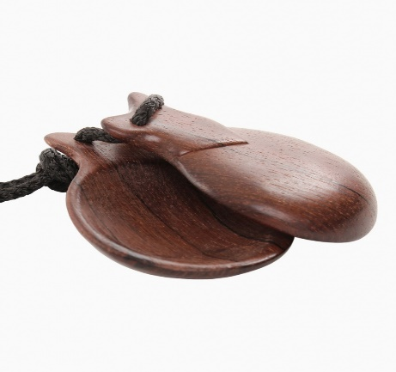
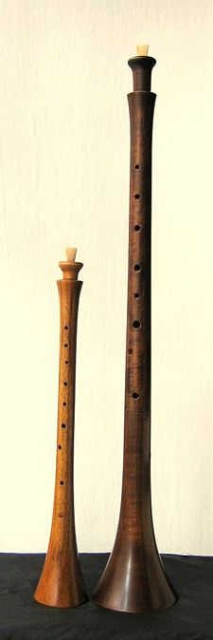
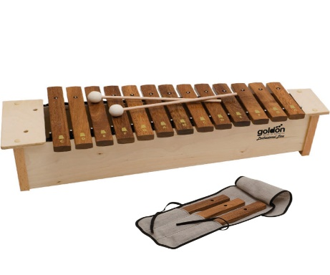
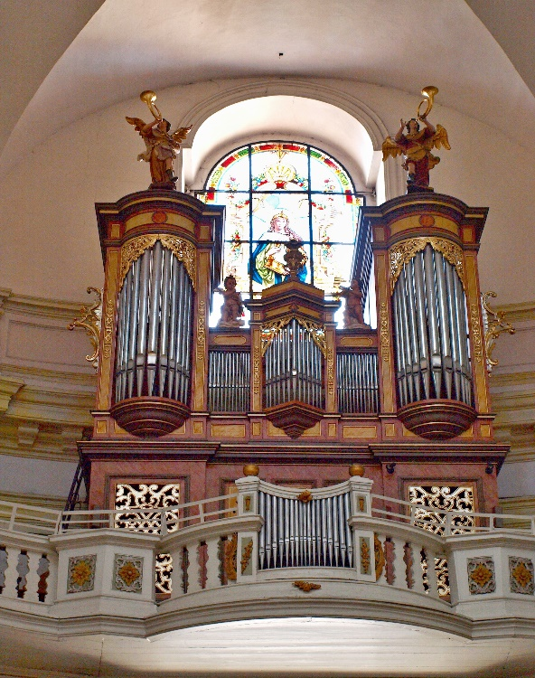
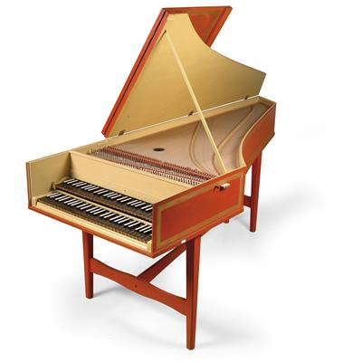
kastaněty šalmaj
xylofon
varhany
cembalo

Slide 8
Skladatelé
Itálie
Antonio Vivaldi
Německo
Johann Sebastian Bach
Georg Friedrich Händel
Čechy
Adam Václav Michna z Otradovic
Jan Dismas Zelenka
František Antonín Míča
Bohuslav Matěj Černohorský

Slide 9
Johann Sebastian Bach
narodil se 31. března 1685
zemřel 28. července 1750 v Lipsku na cévní mozkovou příhodu
německý hudební skladatel a virtuos hry na klávesové nástroje
nejznámější díla: Braniborské koncerty, Dobře temperovaný klavír, Mše h moll, Matoušovy pašije, Vánoční oratorium, Hudební obětina, Goldbergovy variace a Umění fugy
dílo mělo značný vliv na další vývoj hudby W. A. Mozarta a Ludwiga van Beethovena

Slide 11
Hudební ukázka
Johann Sebastian Bach Braniborské koncerty
https://www.youtube.com/watch?v=NCPM8DEsvmc&t=46s
Antonio Vivaldi Čtvero ročních dob
https://www.youtube.com/watch?v=ygpf6mxTUeY

Slide 12
Zdroje
cs.wikipedia.org/wiki/Baroko
www.dejepis.com/ucebnice/baroko-manyrismus/
www.artmuseum.cz/
zivotopis.osobnosti.cz/johann-sebastian-bach.php
cs.wikipedia.org/wiki/Johann_Sebastian_Bach

Slide 13
Děkujeme za pozornost

